Slide 1
ÜRƏYİN İŞEMİK XƏSTƏLİYİ VƏ ARTERİAL HİPERTENZİYA İLƏ YANAŞI HİPOTİREOZ OLAN QADINLARDA LİPİD PROFİLİNİN ASPEKTLƏRİ.
Məruzəçi: İradə Əfəndiyeva
BAKI - 2022

Slide 2
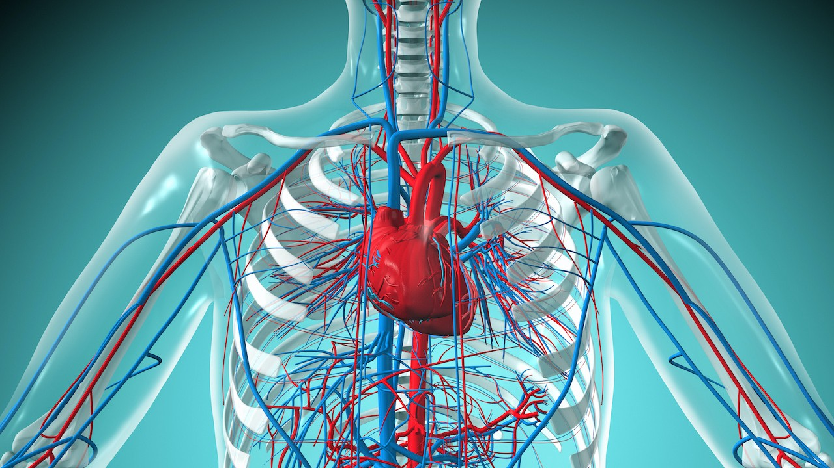
Tiroid hormonlarının çatışmazlığı orqanizmdə bir çox fizioloji funksiyalara təsir göstərir. Tiroid hormonları ürək fəaliyyətinin tənzimlənməsində mühüm əhəmiyyətə malikdir, ürək damar xəstəliklərində rolu hələ də bir çox tədqiqatlarda araşdırılır. Tiroid hormonlarının çatışmazlığı zamanı kardiyomiyositlərdə zülalların sintezində iştirak edən hüceyrə fermentlərinin fəaliyyəti azalır, bu da ürək vurğularının azalmasına, ürək yığılmalarının zəifləməsinə və miokardın relaksasiya prosesinin pozulmasına səbəb olur. Hipotireoz zamanı damar müqavimətinin əhəmiyyətli dərəcədə artması diastolik arterial təzyiqin artmasına səbəb olur. Xəstələrdə əsasən mədəcikarası çəpərin və sol mədəciyin arxa divarının qalınlaşması şəklində sol mədəciyin ölçüsünün artması səbəbindən kardiomeqaliya əlamətləri aşkar edilir. Hipotiroidizmdə kardiomeqaliya patogenezinin amilləri interstisial mayenin həcminin artması (hidroperikard daxil olmaqla), miyozin sintezinin pozulması, onun liflərinin uzanması və miokardın yığılma qabiliyyətinin azalması ilə bağlıdır.

Slide 3
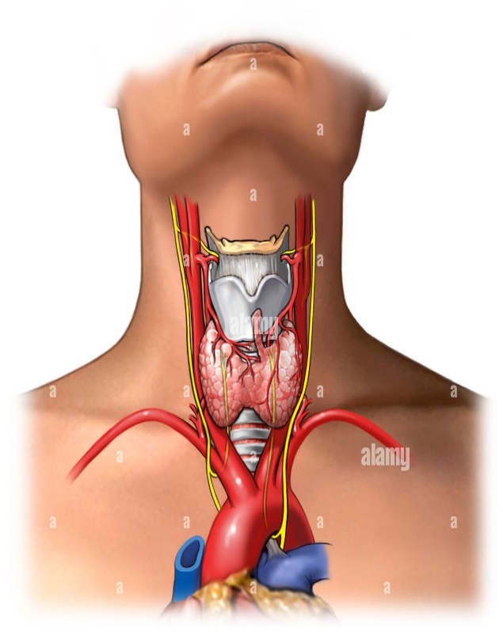
Dislipilemiyanın səbəblərindən biri lipid mübadiləsi pozulmaları müşahidə edilən tiroid funksiyasının azalmasıdır. Framingham tədqiqatına görə, 60 yaşdan yuxarı müayinə edilmiş 2139 xəstədən hipotireoz - qadınlarda kişilərə nisbətən 2 dəfə daha çox (qadınlarda 14%, kişilərdə 6%) aşkar edilmişdir. Xəstəliyin qeyri-qənaətbəxş gedişinə səbəb olan faktorlar yuxarı yaş qrupu, qadın cinsi, estrogen hormonlarının azalması olmuşdur. QV hormonları lipid mübadiləsinə mühüm təsirə malikdir. Hipotiroidizm zamanı (subklinik forma da daxil olmaqla) lipid mübadiləsi pozğunluqları baş verir. Hipotireoz və ÜİX hər iki xəstəlik tipik təzahürlərini saxlayır: dislipidemiya triqliseridlərin və xolesterinin (əsasən ÇASLP və ASLP) səviyyəsinin artması və antiaterogen YSLP azalması ilə müşahidə olunur.

Slide 4
Tiroid hormonları xolesterinin öd turşularına çevrilməsini stimullaşdırır, buna görə də hiperxolesterinemiya hipotiroidizmin xarakterik bir əlamətidir. Norveç HUNT tədqiqatının nəticələrinə görə TTH səviyyəsi nə qədər yüksəkdirsə, xolesterinin miqdarı bir o qədər yüksək olmuşdur. Tiroid hormonları hepatositlər tərəfindən LDL-nin mənimsənilməsini artırır, hipotiroidizmdə isə hepatositlər üzərində LDL reseptorlarının sıxlığı azalır, plazmada xolesterinin konsentrasiyasının dəyişməsinə səbəb olur. T3 öd turşularının sintezində əsas ferment olan xolesterin-7a-hidroksilazanın fəaliyyətini tənzimləyir, bu da hipotireoz şəraitində xolesterinin qaraciyərdə öd turşularına çevrilməsini ləngidir və xolesterinin qanda artmasına kömək edir. Öyrənilmişdir ki, ÜİX markeri kimi tanınan lipoproteinlə əlaqəli fosfolipaz A2 (Lp-PLA2) subklinik hipotireoz mərhələsində, nəzarət qrup ilə müqayisədə daha yüksək konsentrasiyaları aşkar olunmuşdur.

Slide 5
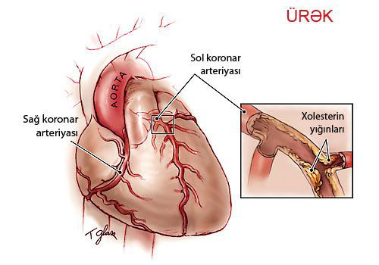
Geniş miqyaslı epidemioloji tədqiqatlar göstərdi ki, plazmada ümumi xolesterinin, aşağı sıxlıqlı lipoproteinlərin yüksək səviyyələri ilə aterosklerozun inkişaf riski arasında aydın müsbət əlaqə var, halbuki bu əlaqə yüksək sıxlıqlı lipoprotein ilə əksinədir. Hal-hazırda, əvvəllər aterogenez üçün əhəmiyyətli risk faktoru hesab edilməyən hipertrigliseridemiyanın plazma trigliserid səviyyəsinin 1,7 mmol / l-dən yuxarı artması koronar arteriya xəstəliyi üçün risk faktoru sayılır. ÜİX zamanı dislipidemiyanın korreksiyası hətta lipid spektrində kiçik dəyişikliklərdə olsa da aparılmalıdır. Ədəbiyyatda QV patologiyaları ilə yanaşı aterogenezin təhlili araşdırılır və tam həllini tapmamışdır. Bunu nəzərə alaraq biz qarşımıza aşağıdakı məqsədi qoyduq.

Slide 6
İşin məqsədi: Ürəyin işemik xəstəliyi və arterial hipertenziya ilə yanaşı hipotireoz olan qadınlarda lipid spektrinin öyrənilməsi və korrelyasiya təhlili aparılmasından ibarət olmuşdur.
Material və metodlar: Tədqiqatın obyekti (yaşı 55±1,9) ürəyin işemik xəstəliyi (ÜİX) və arterial hipertenziya (AH) yanaşı hipotireoz 34 qadın, nəzarət qrupu kimi ÜİX və AH olan 20 qadın olmuşdur. Müayinə olunanlarda hormonların müayinəsi, lipid spektri yoxlanılmışdır. Exokardioqrafiya, sutkalıq Holter müayinəsi aparılmışdır. Alınan nəticələrin korrelyasiya əlaqəsi öyrənilmişdir.

Slide 7
Nəticə: Hipotiroidli xəstələr qrupunda ümumi xolesterin nəzarət qrupla müqayisədə orta hesabla 6% yuxarı olmuş, statistik əhəmiyyətli fərqlənmişdir (p=0,024). Triqliseridlər (TQ) hipotireod qrupda nəzarət qrupun orta göstəricisindən 20% yüksək olmuş, kəskin fərqlənmişdir (p=0,003). Yuxarı sıxlıqlı lipoproteidlər isə hipotireoz qrupda 12,8% aşağı olmuş, kifayət qədər fərqlənmişdir (p<0,001). Aşağı sıxlıqlı lipoproteidlər nəzarət qrupundan 15% yuxarı olması əhəmiyyətli dəyişikliyi göstərmişdir (p=0,010). Çox aşağı sıxlıqlı lipoproteidlər (ÇASLP) nəzarət qrupundan 24,7 % yuxarı olmuş, ateroğenlik əmsalı orta hesabla 30,2% yuxarı olub, kəskin fərqlənmişdir (p<0,001).

Slide 8
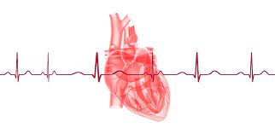
Aldığımız nəticələrin Exo-KG məlumatlarında atım fraksiyasının (AF) nəzarət qrupla müqayisədə hipotireoz qrupda statistik əhəmiyyətli azalma orta hesabla 5,3% (p=0,007) müşahidə edilmişdir. AF nəzarət qrupuna nisbətən hipotireoz qrupda aşağı olmuşdur. Aparılan korrelyasiya təhlili zamanı ÇASLP artdıqca sistolik funksiyanın pisləşməsi qeyd olunmuşdur. Onlar arasında əks əlaqə yaranması aşkarlanmışdır. Hipotireozlu qrupda TQ yüksəlməsi ilə aritmiyalarının artması müşahidə edilmişdir. TQ ilə aritmiyalar arasında isə düz korrelyasion əlaqə yaranmışdır.

Slide 9
Şəkil. Hipotireozlu xəstələr və yanaşı ÜİX və AH olan xəstələrdə lipid spektrinin göstəriciləri.

Slide 10
Yekun: ÜİX və AH yanaşı hipotireoz qrup xəstələrdə aterogen fraksiyaların artması və antiaterogen fraksiyaların azalması müşahidə edilmişdir. Göründüyü kimi, hipotireoz, xolesterol mübadiləsinin pozulması şəklində özünü göstərən ürək-damar xəstəliklərinin inkişafı üçün əlavə bir riskdir.
Hipotireoz ilə mənfi kardiovaskulyar nəticələr arasındakı korrelyasion əlaqə bir çox tədqiqatlarda öz əksini tapmışdır. Aterogen dislipidemiya ürək-damar xəstəliklərində onun ağırlaşmalarının inkişaf riskini minimuma endirməyə yönəlmiş tədbirlər kompleksində əsas "hədəf" kimi görünür. İlkin mərhələdə aparılan müalicə ürək-damar ağırlaşmalarının qarşısını ala bilər.

Slide 11
DİQQƏTİNİZƏ GÖRƏ TƏŞƏKKÜR EDİRƏM.

